Slide 1
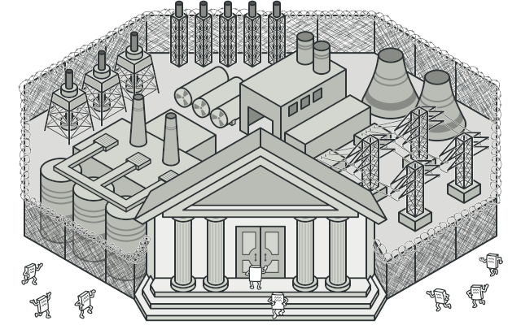
Facade Pattern

Slide 2
Facade pattern là gì?
Facade là một trong những pattern thuộc nhóm cấu trúc (structural). Pattern này cung cấp một giao diện chung đơn giản thay cho một nhóm giao diện có trong một hệ thống con (subsystem).
Facade định nghĩa một giao diện ở một cấp độ cao hơn để giúp cho người dùng có thể dễ dàng truy cập đến hệ thống con này.
Mục tiêu là che giấu các hoạt động phức tạp bên trong hệ thống con, làm cho hệ thống này dễ sử dụng hơn

Slide 3
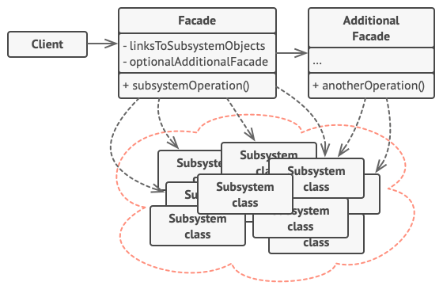
Cấu trúc

Slide 4
Trong đó:
Facade: biết rõ lớp của hệ thống con nào đảm nhận việc đáp ứng yêu cầu của client, sẽ chuyển yêu cầu của client đến các đối tượng của hệ thống con tương ứng.
Subsystem: Cài đặt các chức năng của hệ thống con, xử lý công việc được gọi bởi facade. Các lớp này không cần biết Facade và không cần tham chiếu đến nó
Client: đối tượng sử dụng Facade để tương tác với các subsystem

Slide 5

Cách triển khai
Kiểm tra xem liệu có thể cung cấp một giao diện đơn giản hơn những gì hệ thống con hiện tại đã cung cấp hay không.
Khai báo và triển khai giao diện này trong một lớp facade mới.
Để có được toàn bộ lợi ích từ mẫu này, hãy làm cho tất cả code của client chỉ giao tiếp với subsystem thông qua Facade.
Nếu như Facade trở nên quá lớn, hãy xem xét trích xuất một phần hành vi của nó sang một lớp Facade mới.

Slide 6

Khi nào thì sử dụng Facade?
Khi hệ thống có rất nhiều lớp
Khi người sử dụng phụ thuộc nhiều vào các lớp cài đặt.
Khi bạn muốn phân lớp các hệ thống con.
Khi bạn muốn che giấu tính phức tạp trong các subsystem đối với phía client

Slide 7

Lợi ích khi sử dụng Facade
Giúp cho hệ thống của bạn trở nên đơn giản hơn trong việc sử dụng và hiểu rõ nó.
Giảm sự phụ thuộc của các mã code bên ngoài với hiện thực bên trong của thư viện.
Đóng gói nhiều hàm API được thiết kế không tốt bằng một hàm API đơn có thiết kế tốt hơn

Slide 8
Mối quan hệ với những mẫu khác
Facade tương tự với Adapter. Hai pattern này làm việc theo cùng một cách, nhưng mục đích sử dụng của chúng khác nhau. Adapter chuyển đổi mã nguồn để làm việc với mã nguồn khác. Trong khi đó Facade cho phép bao bọc mã nguồn gốc của nó để giao tiếp với mã nguồn khác dễ dàng hơn.
Các đối tượng Facade thường là Singleton bởi vì chỉ cần duy nhất một đối tượng Facade.
Abstract Factory có thể được sử dụng như một giải pháp thay thế cho Facade khi bạn chỉ muốn ẩn cách các đối tượng trong subsystem được tạo ra khỏi client.
Flyweight cho thấy cách tạo ra nhiều đối tượng nhỏ, trong khi Facade cho thấy cách tạo ra một đối tượng duy nhất đại diện cho toàn bộ hệ thống con.

